Slide 1

Klassesamling
Søvn – del 1
Hvorfor trenger vi å sove?

Slide 2

Avisleken
Vi varmer opp sammen for å få i gang praten om dagens tema.
Rydd bort stoler og pulter og lag gulvplass. Alle sitter på gulvet, gjerne litt tett.
En står i midten med en sammenrullet avis. Lærer starter med å si et navn på en i klassen.
Avismannen skal rekke å slå borti personen, før personen har rukket å si et nytt navn. Kommer du ikke på et nytt navn i tide, er det din tur til å stå i midten. Avismannen tar plassen din, men må huske å si et nytt navn før hen setter seg ned, ellers må avismannen fortsette å være avismann.
Det gjelder å være rask til å si nye navn. Det er ikke lov å si det samme navnet etter hverandre, eller sende tilbake. Det må være navn på nye personer. Alle i klassen har ansvar for å passe på at alles navn blir nevnt.

Slide 3
LINE-UP
(5 min)
Alle stiller seg på en rekke etter: ”Hvor mange timer sov jeg i natt?”
Gruppeinndeling:
Lag grupper med 4
Fordel nr 1, 2, 3 og 4
Lag gruppebord

Slide 4
Fordel roller på gruppen
1. Ordstyrer
2. Sekretær
3. Talsperson
4. Praktisk ansvarlig

Slide 5
Lærer leser høyt:
«Lise sliter med å sovne» ( 5 min)
Les fortellingen og still spørsmålene som kommer etter hvert avsnitt.
Alle: Skriv opp klokkeslettene i fortellingen

Slide 6
Lise sliter med å sovne
Lise er en aktiv person med mye energi. Hun liker å være oppe sent. Det er akkurat som om hun blir ekstra våken utover kvelden. Hun lager musikk med et musikkprogram, ser undervisningsfilmer på youtube, redigerer film, oppdaterer profilene sine på sosiale medier, spiller litt dataspill og chatter med venner. Mange av vennene hennes har det også slik.
Det er vanskelig for Lise å få nok søvn. Hun opplever at hun har et søvnproblem, for det tar så lang tid å sovne. Ofte sovner hun ikke før i to-tiden, selv om hun legger seg rundt halv tolv. Om morgenen er hun alltid kjempetrøtt. Det er tøft å stå opp klokken seks. Hun kan føle seg helt svimmel og kvalm. Ofte, om hun rekker, tar hun på en del sminke for ikke å se ut som et laken med store spøkelsesskygger under øynene.
I helgene er det ekstra mye som skjer om kveldene. Alle vennene er sent oppe, for det er om kvelden folk er på nett. Hun er ofte oppe halve natten og legger seg kanskje i tre-tiden. Men Lise trøster seg med at hun kan ta igjen søvn ved å sove lenge på lørdag og søndag. Da kan hun ofte sove helt til klokken to. Problemet er søndag kveld, når det er skole dagen etter. Da er det helt umulig å få sove.

Slide 7
Snakk sammen:
Hvor mange timer søvn får Lise om natten i ukedagene, om hun sovner klokken halv to?
Hvor mange timer søvn får Lise fredager og lørdager, om hun sovner klokken tre?
Hvor mange timer søvn blir det i løpet av uken?
Optimalt burde Lise sovet 60 timer i uken, det vil si omtrent 8,5 timer x 7 netter
  Hvor mange timer søvn mangler hun?
Sekretæren på gruppen skriver ned gruppens svar.

Slide 8
Les videre:
Foreldrene maser om at Lise må legge seg tidligere og ikke være så mye på nettet. De har hatt mange kamper og diskusjoner om dette, og fortsatt kan foreldrene true med å ta nettet.
Lise gruer seg nesten til å legge seg. Det hjelper ikke å legge seg tidlig slik foreldrene sier, for hun får ikke sove. Hun blir bare liggende å vri seg, og får masse stressende tanker. Hun tenker på dagen etter, på alt hun må huske å gjøre. Så blir hun stresset fordi hun ikke får sove og at hun ødelegger for neste dag. Hun ser på klokken mange ganger og oppdager at klokken allerede er to og at hun skal stå opp om fire timer. Da blir hun enda mer stresset. Hun pleier å sovne til slutt, men da er det ofte helt umulig å våkne. Noen dager forsover hun seg og tar en hjemmedag.

Slide 9
Snakk sammen
1. Lag en tipsliste for hva Lise kan gjøre for å sovne lettere om kvelden
2. Kort runde i plenum. Lærer ber talspersoner fra to-tre grupper gi eksempel på svar

Slide 10
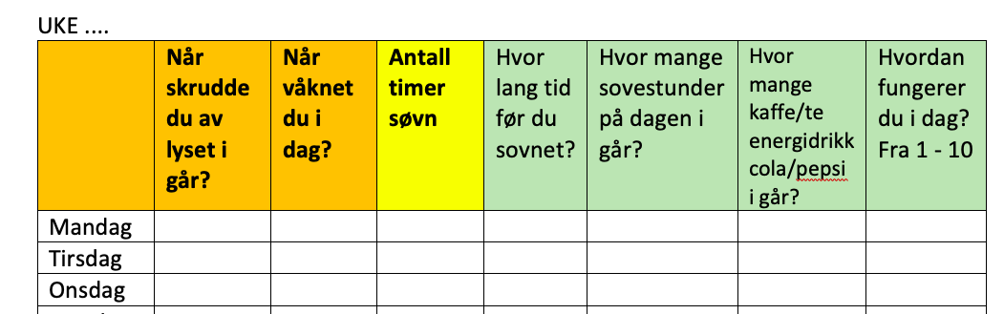
Søvnlogg
Se på skjemaet «søvnlogg». Bruk noen minutter på å skrive ned svaret på disse seks spørsmålene.
Ved å svare på disse spørsmålene jevnlig kan du bli mer bevisst din søvn og egen tilstand. Lærer setter av tid i for eksempel første time.

Slide 11
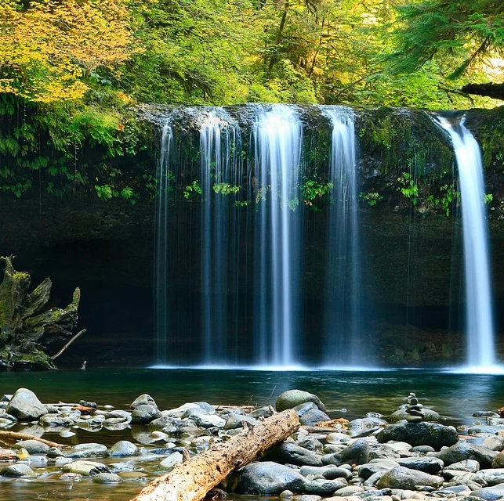
Hvileøvelse
Alle sitter på en stol.
Rommet må være mørkt. Atmosfæren må være rolig
Hvor mange minutter ønsker du å slappe av? Vis 1-5 fingre. Lærer tar en beslutning ut i fra klassens respons
Finn en behagelig stilling der du sitter. Plant bena i gulvet. Lukk gjerne øynene
Øv på å puste ut langsomt. Jo lengre du klarer å puste ut, jo roligere blir pusten. Det virker beroligende på kroppen
Spill svak “ambient music” fra Youtube, for eksempel https://www.youtube.com/watch?v=2OEL4P1Rz04

Slide 12
Tankekamp
Rydd vekk pulter så dere får gulvplass. Del klassen i to lag, et lag på hver side av klasserommet. En person står i midten av klasserommet. Hvert lag skal prøve å vinne personen over på sin side.
Det ene laget skal prøve å få personen til å gå å legge seg tidlig, ved å komme med positive tanker om søvn. Det andre laget skal prøve å få personen til ikke å legge seg tidlig, ved å komme med negative tanker og motargumenter mot søvn. For hver tanke som personen hører på, tar personen et skritt i lagets retning. Lærer demonstrerer kort øvelsen først, deretter kan en frivillig elev prøve.
Neste utfordring kan for eksempel være: «Stå opp om morgenen» - argumenter for og imot. Eller «avslutte dataspilling om kvelden» - argumenter for og imot.
Lag noen regler, som: Snakke høyt og tydelig. Ikke snakke i munnen på hverandre. Personen må høre argumentet tydelig for å ta et skritt i din retning

Slide 13
Jeg vil bytte plass med ...
Forslag til utsagn: «Jeg vil bytte plass med alle som ... »
legger seg for sent
Liker å sove
Liker å være oppe om kvelden
Liker å se på serier
Har sovet for lite i natt
Liker pizza
Har hvite sokker
Er trøtt om morgenen
Syns det er slitsomt å finne klær om morgenen
Har lang reisevei
Liker å scrolle om kvelden
Burde legge seg tidligere
Har rotete rom
Liker fredager
Alle sitter i en ring, med unntak av en som står i midten.
Lærer starter og demonstrerer reglene.
Den som står i midten sier: «Jeg vil bytte plass med alle som ... (for eksempel har sovet nok i natt osv)”.
Målet er å kapre seg en plass ved å få flest mulig til å reise seg og bytte plasser.
De det gjelder må reise seg og løpe rundt inne i sirkelen for å finne ny stol. Den som ikke fant en ledig stol skal stå i midten.
NB: Det er ikke lov å sette seg på de to nærmeste plassene på hver side, eller sette seg ned igjen på samme plass.

Slide 14

Evaluering og oppsummering
Klassen blir sittende i ringen
Kast en myk gjenstand rundt i ringen, for å gi ordet videre.
Det er lov til å si pass
”Hva tar du med deg fra samlingen i dag?»
Lærer oppsummerer: Hva har jeg sett, hørt og lært sammen med dere?

Slide 15
VEDLIKEHOLDSAKTIVITETER
Bruk 5-10 min i klassen hver uke på å gjøre etterarbeid.
Fyll ut:
søvnlogg
tiltaksplan
TILTAKSPLAN
Hvilke små endringer kan jeg gjøre som kan hjelpe meg til bedre søvn, litt om gangen? Sett opp to delmål.
1)
2)
Hva kan hjelpe meg? ........

